Slide 1
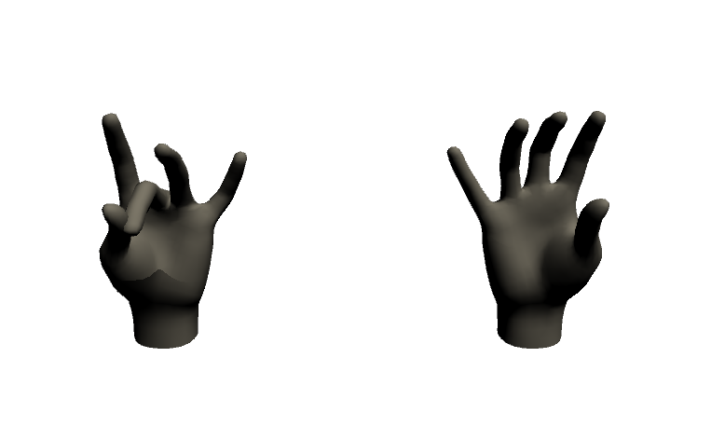
Machine learning for emg data
Pré-mémoire Martin colot
31-03-2021

Slide 2
Objectif des 2 dernières semaines
Formaliser les données enregistrées par le casque Oculus Quest
Visualiser les données enregistrées
Trouver comment synchroniser les données EMG avec celles du Quest
Utiliser les capteurs Delsys

Slide 3
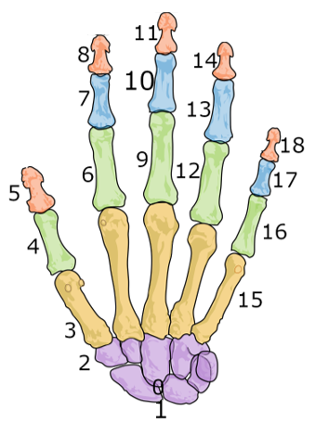
Données enregistrées par le casque VR
Colonne | données
1 | timestamp
2 | Booléen indiquant si les données sont valides ou non pour la main gauche
3 | Position (vecteur x, y, z) et rotation (quaternion) de la main gauche dans l’espace
4-22 | Rotation des Os de la main gauche (voir position de chaque os plus bas)
23-26 | Booléen indiquant si le doigt 2 à 5 de la main gauche touche le pousse (voir ordre des doigts plus bas)
27-31 | Booléen inquant si la confiance sur la qualité de prédiction de la position du doigt 1 à 5 de la main gauche est haute ou non (voir ordre des doigts plus bas)
32-61 | Idem colonnes 2 à 61 avec les données de la main droite

Slide 4
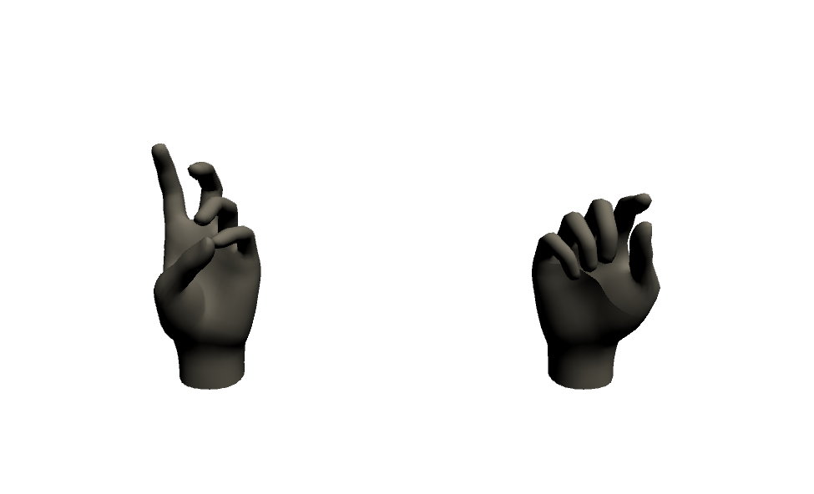
Visualisation des données du casque VR

Slide 5
Synchronisation des données
Lancer l’enregistrement depuis le PC
Casque VR
Cable USB : moyenne : 100ms, écart type : 10ms
Signal lumineux
Delsys
PyTrigno: écart type : 133ms
Trigger

Slide 6
Références
3 Bases de données similaires

